Slide 1
第20课
北洋军阀统治时期的
政治、经济与文化

Slide 2
教学背景：浙江面临的问题
老问题：初中社会教学为高中制造的衔接问题——时空观念不足
新问题：浙江省考试命题模式与新教材知识量带来的问题

Slide 3
设计依据：课标要求与本课地位、特征
辛亥革命
……
北洋军阀统治时期的政治、经济与文化
了解北洋军阀的统治及特点；
概述新文化运动的主要内容，探讨其对近代中国思想解放的影响。
五四运动与
中国共产党成立
认识五四爱国运动的历史意义，认识马克思主义在中国的传播与中国共产党成立对中国革命的深远影响；
……
理解辛亥革命与中华民国建立对中国结束帝制、建立民国的意义及局限性；
新旧并存、除旧布新的时期

Slide 4
除旧布新
政治上（最略）
经济与社会生活上
思想上（最详）

Slide 5
辛亥革命的历史意义？

Slide 6
政治上的除旧布新：坎坷反复
1912袁世凯就任临时大总统
1913宋教仁案、二次革命、袁世凯解散国民党
1914袁世凯改内阁制为总统制、修改《大总统选举法》，日本提出“二十一条”
1915—1916中日民四条约、袁世凯称帝、护国战争、袁世凯取消帝制
1917府院之争、张勋复辟、护法运动、中国参加一战

Slide 7
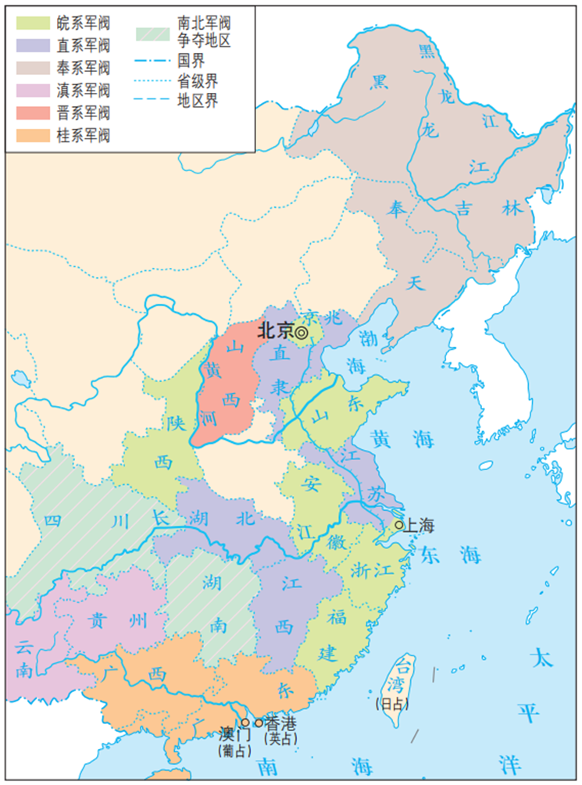
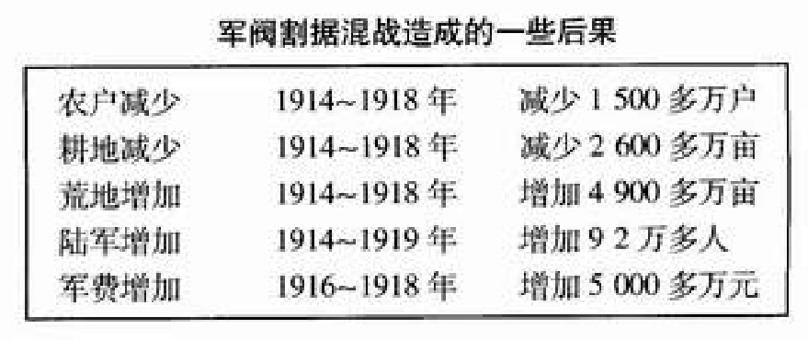
政治上的除旧布新：坎坷反复
材料一 北洋各派别实际上控制北京政权的时间：
袁世凯统治时期：1912年4月至1916年6月
皖系军阀统治时期：1916年6月至1920年7月
直系军阀统治时期：1920年7月至1924年10月
奉系军阀统治时期：1924年10月至1928年12月
材料二
材料三 直皖战争前，皖系拥有3师4旅的兵力；直皖战争后，直系崛起，其嫡系兵力即有7个师、5个混成旅。第一次直奉战争前直系兵力已近10万，到第二次直奉战争前夕，经过大事扩充，殆达25万人之众。奉系在1921年时拥有5个师、23个混成旅、三个骑兵旅的兵力，而到了1925年奉系鼎盛时期，兵员增至36万余人
——来新夏《北洋军阀史》
1.北洋政府的统治在政治上有什么特点？
2.袁世凯称帝与张勋复辟、段祺瑞打出“再造共和”的旗号说明了什么？
3.护法运动为何会失败？
军阀割据，分崩离析，政局动荡，人民困苦。
民主共和深入人心
依靠军阀

Slide 8
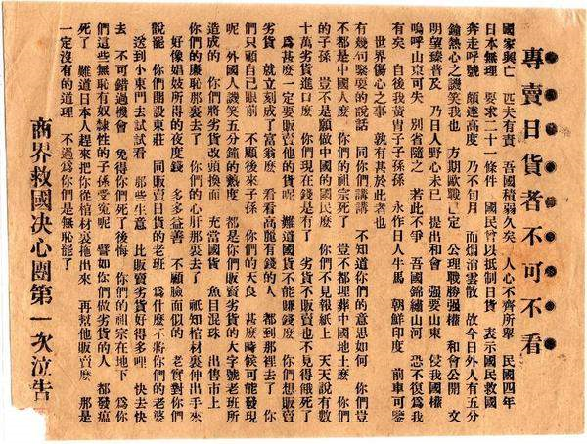
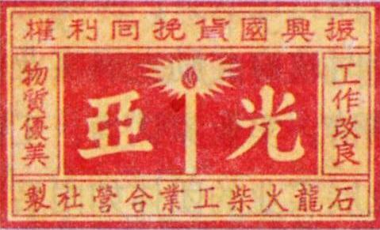
经济与社会生活方面的除旧布新
材料一：南京临时政府在中央设立实业部，管理农、工、商、矿等业，要求各省设立实业司，鼓励民间办各种实业团体，鼓励人们兴办实业；鼓励华侨在国内投资；颁布了一些有关的规章制度和措施，如《商业注册章程》，《商业银行度例》等。
材料二：欧洲列强对华商品输出表
材料三
时 间 | 国 别 | 减少比例
1915年与1914年相比 | 欧洲列强 | 约1/5
1918年与一战前相比 | 英国 | 1/2
1918年与一战前相比 | 法国 | 1/3
1918年与一战前相比 | 德国 | 完全停止出口
这一时期中国民族工业发展的原因？
1.中华民国建立扫清政治束缚，鼓励兴办实业；
2.一战期间列强放松对华侵略；
3.群众性反帝爱国斗争、提倡国货运动

Slide 9
经济与社会生活方面的除旧布新
材料一 1913年荣氏兄第出资4万元创办福新面粉厂，产品还未出厂，订单便抢购一空，开工不到一年获利3.2万元盈利80%。1922年，荣氏拥有面粉厂12个，“兵船”牌面粉远销欧洲和东南亚各国一战期间出口达80万吨，成为中国面粉业和纺织业“大王。”面粉厂经营的成功，进一步促使其投资实业的兴趣。1915年荣氏兄第出资18万元创办申新纺织公司，1922年止已有4个厂，其“人钟”牌棉纱畅销市场，成为全国闻名的棉纱之一。荣氏兄第被誉为中国“面粉大王”和“棉纱大王”。
材料二 中国近代产业工人的人数，辛亥革命前不过50～60万人，1919年五四运动前夕即达到了200万人。
轻工业系统民族资本主义迅速发展
产业工人数量急剧增加

Slide 10
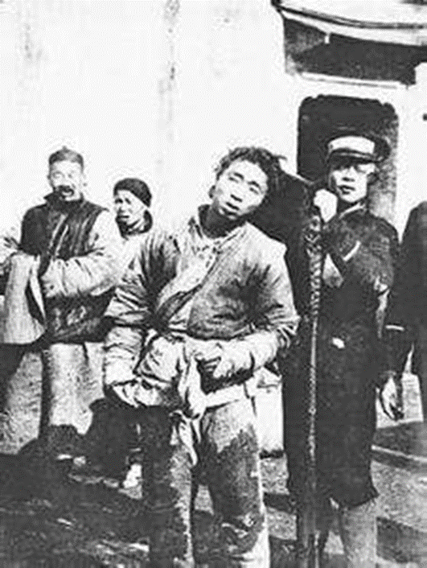
经济与社会生活方面的除旧布新
生活新气象
……可是画报上的飞机大炮、化学糖果和茶会上的礼节所代表的西洋文明，还是深深印进了我的心底。从看欧战画报起，我有了看外国画报的爱好。我首先从画报上的广告得到了冲动，立刻命令内务府给我向外国定购画报上那样的洋犬和钻石，我按照画报上的样式，叫内务府给我买洋式家具，在养心殿装设地板，把紫檀木装铜活的炕几换成了抹着洋漆、装着白瓷把手的炕几，把屋子里弄得不伦不类。我按照庄士敦的样子，大量购置身上的各种零碎：怀表、表链、戒指、别针、袖扣、领带，等等……
……只因庄士敦讥笑说中国人的辫子是猪尾巴，我才把它剪掉了。
从民国二年起，民国的内务部就几次给内务府来函，请紫禁城协助劝说旗人剪掉辫子，并且希望紫禁城里也剪掉它，语气非常和婉，根本没提到我的头上以及大臣们的头上。内务府用了不少理由去搪塞内务部，甚至辫子可做识别进出宫门的标志，也成了一条理由。这件事拖了好几年，紫禁城内依旧是辫子世界。现在，经庄士敦一宣传，我首先剪了辫子。我这一剪，几天功夫千把条辫子全不见了，只有三位中国师傅和几个内务府大臣还保留着。
因为我剪了辫子，太妃们痛哭了几场，师傅们有好多天面色陰沉。后来溥杰和毓崇也借口“奉旨”，在家里剪了辫子……
——爱新觉罗·溥仪《我的前半生》

Slide 11
思想上的除旧布新：新文化运动
材料一 三年以来，吾人于共和国体之下，备受专制政治之痛苦。自经此次之实验，国中贤者，宝爱共和之心，因以勃发，厌弃专制之心，因以明确。吾人拜赐于执政，可谓没齿不忘者矣。然自今以往。共和国体 ，果能巩固无虞乎！立宪政治，果能施行无阻乎？以予观之，此等政治根本解决问题，犹待吾人最后之觉悟。
——陈独秀1916年《吾人最后之觉悟》
材料二 “辛亥革命以后，袁世凯要复辟帝制，使中国先进的知识分子认识到我们中国多数国民口里虽然不反对共和，脑子里实在是装满了帝制时代的旧思想，如今要巩固共和，非先将国民脑子里所有反对共和的旧思想，一一洗刷干净不可。”
——陈独秀
原因：人们缺乏对旧思想、旧文化、旧礼教的彻底批判，大多数国民的头脑仍被专制和愚昧束缚着。

Slide 12
思想上的除旧布新：新文化运动
新文化运动概况 | 兴起标志 | 旗帜 | 主要代表人物 | 主要阵地 | 主张
 | 1915年9月陈独秀创办《青年杂志》（后改称《新青年》） | 民主与科学 | 蔡元培、陈独秀、李大钊、鲁迅、胡适、钱玄同、刘半农 | 北京大学和迁往北京的《新青年》 | (1)拥护“德先生”（民主），反对孔教、礼法、贞节、旧伦理、旧政治。 (2)拥护“赛先生”（科学），反对旧艺术、旧宗教。 (3)反对国粹和旧文学，主张以白话文作为新文学的语言。（胡适《文学改良刍议》）

Slide 13
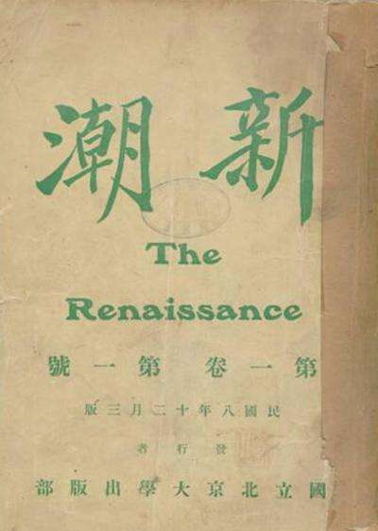
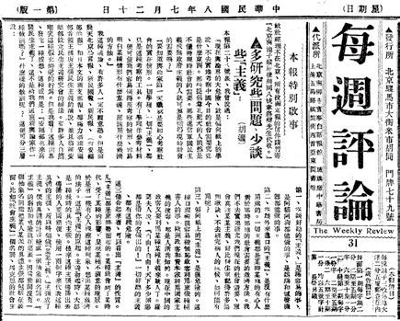
思想上的除旧布新：新文化运动
各地拥护新文化运动的刊物纷纷出版，使全国报刊面貌为之一新。

Slide 14
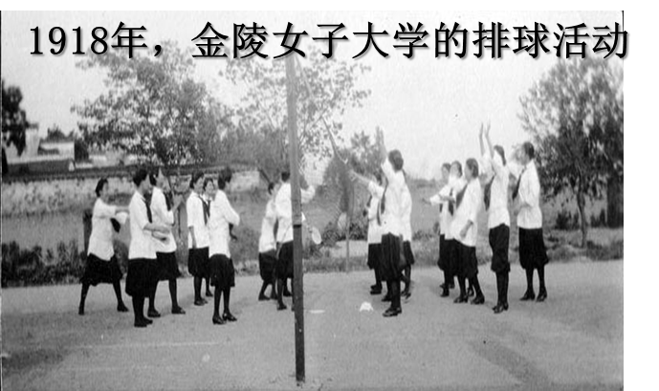
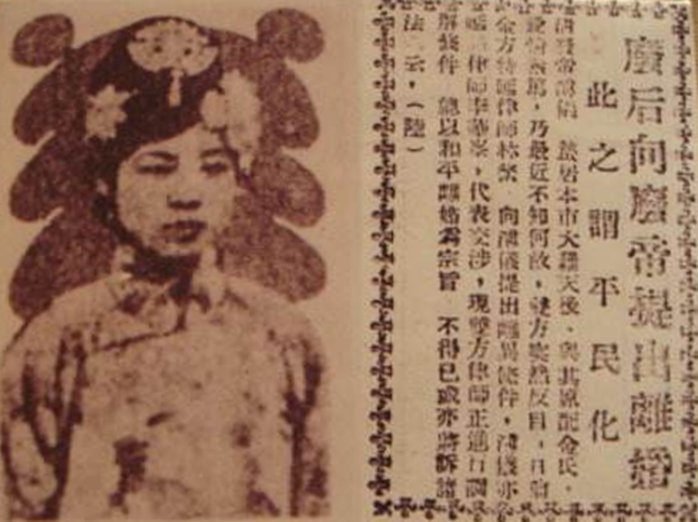
思想上的除旧布新：新文化运动
妇女解放、婚姻自由、家庭革命等口号的提出，使其涉及的内容更为广泛和深刻。

Slide 15
思想上的除旧布新：新文化运动
材料： 《新青年》大力宣传民主和科学，受到广大青年知识分子的普遍欢迎，被誉为“青年界之金针”和青年的“良师益友”，他们说：“青年得此，如清夜闻钟，如当头一棒”。
高举民主与科学的旗帜，推动了思想文化革新，促进了民众的觉醒，有解放思想的重大意义

Slide 16
政治
经济与社会生活
思想上
军阀割据混战，政治分崩离析
民族资本主义经济发展迅速，社会生活巨大变化
新文化运动解放思想（主要人物、主张、影响）
北洋军阀的统治

